Slide 1
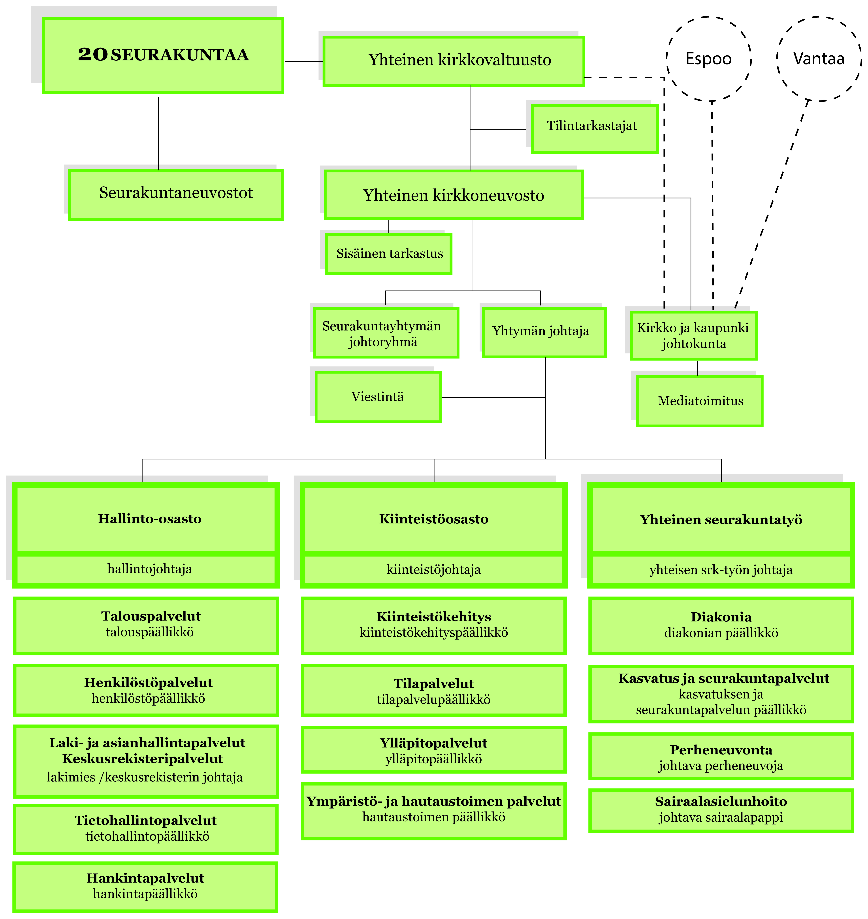
Helsingin seurakuntayhtymän organisaatio
Lisäksi toimintaa ohjaavat:
Kirkkoherrainkokous, johon kuuluvat kirkkoherrat ja yhtymän johto.
Johtajisto, johon kuuluvat yhtymänjohtaja, hallintojohtaja, kiinteistöjohtaja ja yhteisen seurakuntatyön johtaja.

Slide 2
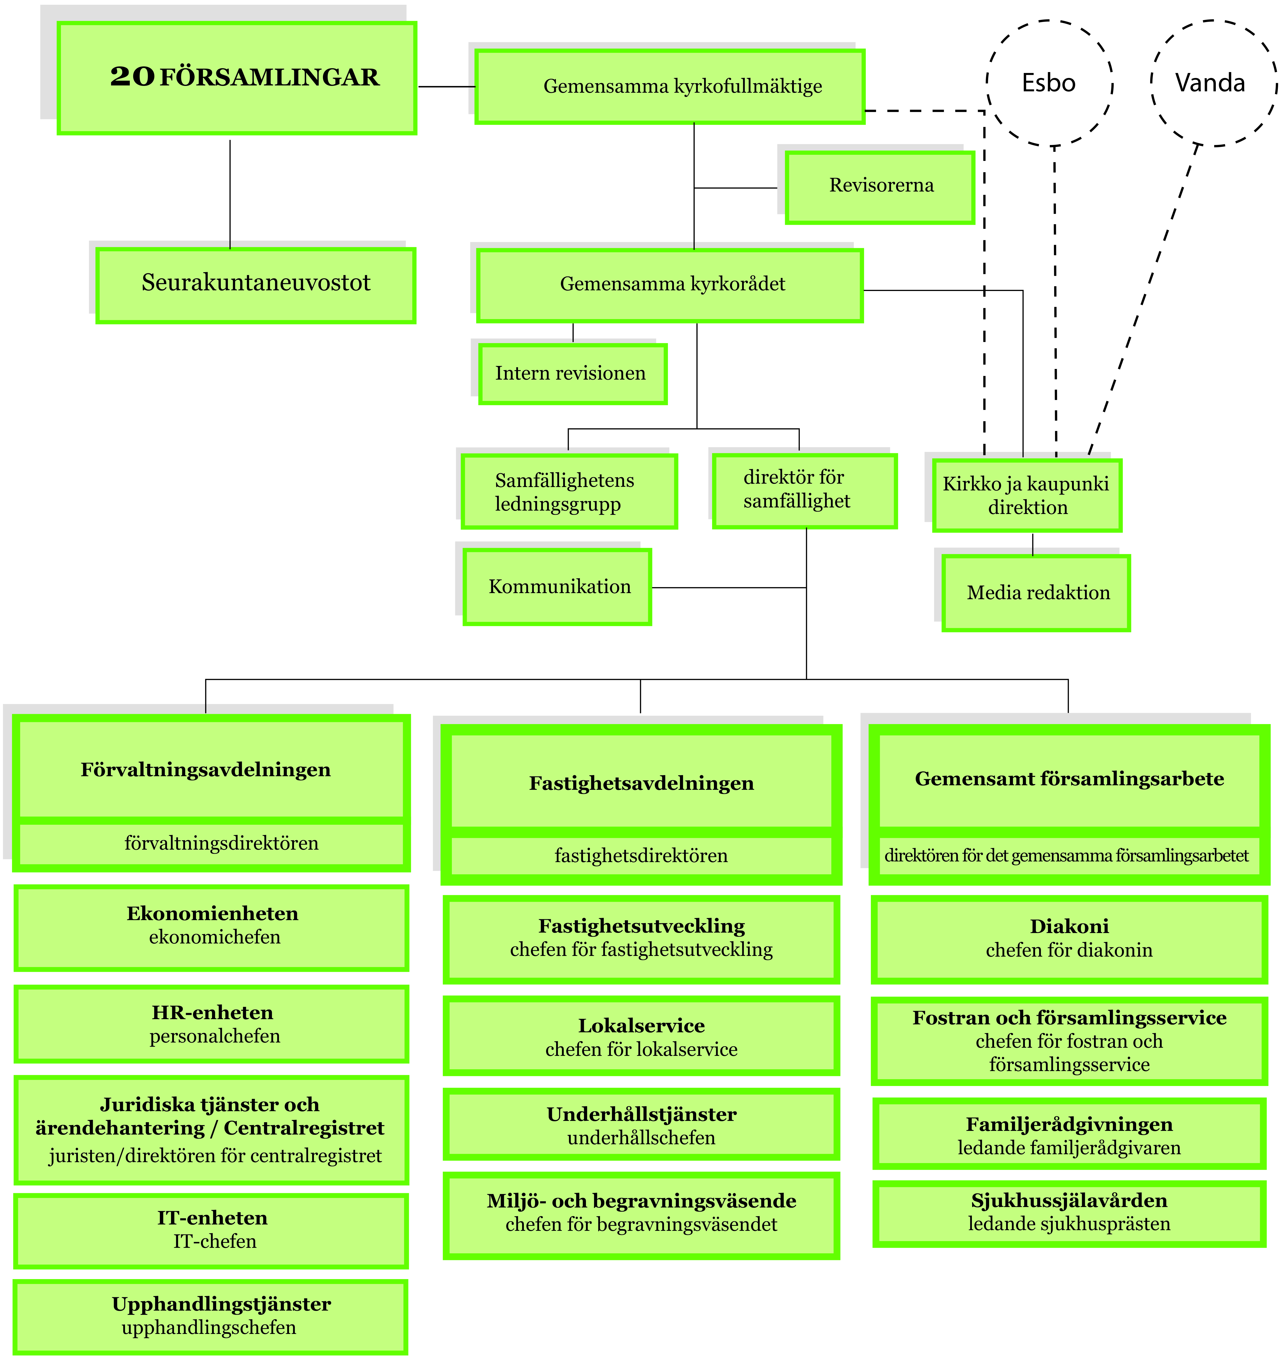
Helsinginfors kyrkliga samfällinghets organisation
Dessutom styrs verksamheten av
Kyrkoherdekonferensen, dvs samtliga kyrkoherdar och samfällighetens ledning
Direktörskollegiet som består av direktören för samfälligheten, förvaltningsdirektören, fastighetsdirektören och direktören för det gemensamma församlingsarbetet

